Slide 1


Tema 3: El proyecto
Gestión de proyectos
Grado en Ingeniería Electrónica de Telecomunicación

Slide 2

Índice
Tema 3. El proyecto
3.1. La ejecución de proyectos industriales
3.2. La validación de proyectos industriales
3.3. El control de proyectos
3.4. El cierre del proyecto

Slide 3
Índice
Tema 3. El proyecto
3.1. La ejecución de proyectos industriales
3.2. La validación de proyectos industriales
3.3. El control de proyectos
3.4. El cierre del proyecto

Slide 4
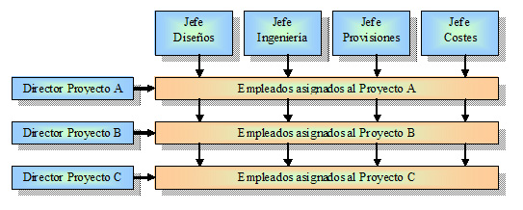
La ejecución de proyectos industriales
Tipos de proyectos industriales:
  Proyectos de oficina técnica o de producto
  Proyectos de infraestructura o de servicio
  Proyectos de I+D+i
La estructura organizativa habitual en empresas desarrolladoras de producto es la organización matricial

Slide 5
La ejecución de proyectos industriales
Gestión de un proyecto de oficina técnica
1. Nombramiento del director del proyecto
2. Transferencia del proyecto de comercial al director de proyecto
3. Estudio y planificación del proyecto
4. Reunión de lanzamiento
5. Acuse de recibo
6. Planificación de mejoras
7. Negociación con los departamentos
8. Planificación del proyecto
9. Realización y verificación diseño
10. Fabricación
11. Pruebas
12. Recepción por parte del cliente

Slide 6
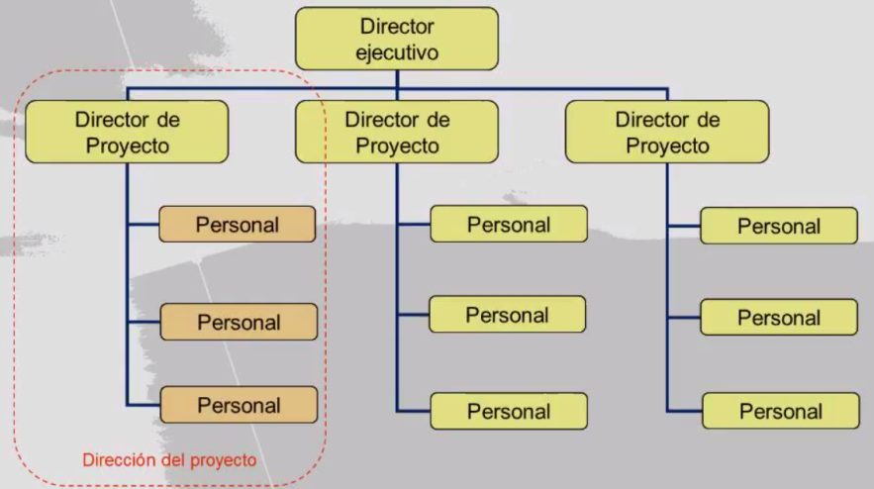
La ejecución de proyectos industriales
Gestión de un proyecto de infraestructura
Proyecto para generar una infraestructura determinada y es entendido como un proyecto de gran envergadura y que en general requiere una estructura de tipo “orientada a proyecto” con una organización jerárquica funcional exclusivamente para acometer ese proyecto.

Slide 7
La ejecución de proyectos industriales
Gestión de un proyecto de infraestructura
Proyecto de despliegue de una central de telecomunicación
Edificio: donde instalar lo equipo de telefonía y terminar los cables de conexión de los usuarios.
Equipo de conmutación digital: al que se conectarán los usuarios, que se instala en el edificio.
Red urbana de cables de pares de cobre: desde los domicilios de los futuros usuarios hasta un lugar en el edificio, donde se prepara su conexión a equipo de conmutación.
Equipo de aire acondicionado: por ser un equipo digital, gobernado mediante ordenadores, la sala del edificio en que se instala debe poseer aire acondicionado.
Baterías acumuladores o de respaldo: Los equipos de conmutación se alimentan de corriente continua, por lo que será necesario instalar bancadas de baterías de respaldo para el caso de un fallo en la acometida eléctrica.
Rectificadores de corriente continua: Para alimentar los equipos de conmutación, transmisión etc. Así como recarga de las baterías, es necesario disponer de corriente continua.
Transformadores de suministro: El suministro de corriente alterna es en alta tensión por lo que es necesario la instalación de transformadores de alta para pasar de la alta tensión ( 20 kV) a la baja tensión ( 380 V).
Grupo electrógeno: Es necesario para el caso de un fallo prolongado del suministro eléctrico.
Radioenlace de microondas: los usuarios además de conectarse con otros de la misma central deben alcanzar la red provincial, nacional e internacional
Antena parabólica: El radioenlace requerirá de una antena para la transmisión de las señales.
Torre: Donde se ubica la antena.

Slide 8
La ejecución de proyectos industriales
Ejecución de un proyecto interno
1. Diseño del producto o sistema
2. Evaluación alternativas diseño
3. Documentación para prototipos
4. Prototipos
5. Pruebas de subsistemas
6. Pruebas de integración

Slide 9

La dirección de un proyecto industrial
El proyecto de telecomunicación
El proyecto de telecomunicación
El proyecto de telecomunicación
El proyecto de telecomunicación
Gestión de proyectos
Índice
Índice
1.1. El concepto de proyecto industrial
1.1. El concepto de proyecto industrial
1.1. El concepto de proyecto industrial
1.1. El concepto de proyecto industrial
1.1. El concepto de proyecto industrial
Caracterización de proyectos externos
Caracterización de proyectos externos
Recordatorio UD1
Fases de un proyecto
Anteproyecto
Proyecto
Definición
Ejecución y Control
Validación
Cierre
Inicio
Viabilidad
Planificación
Identificación de tareas
Secuenciación de las tareas
Estimación de duración y de los recursos materiales y humanos
Estimación de coste de cada una de las tareas
Planificación mediante un cronograma
Cálculo del coste del proyecto
Cálculo de la duración del proyecto
Optimización y/o compresión de la planificación

Slide 10
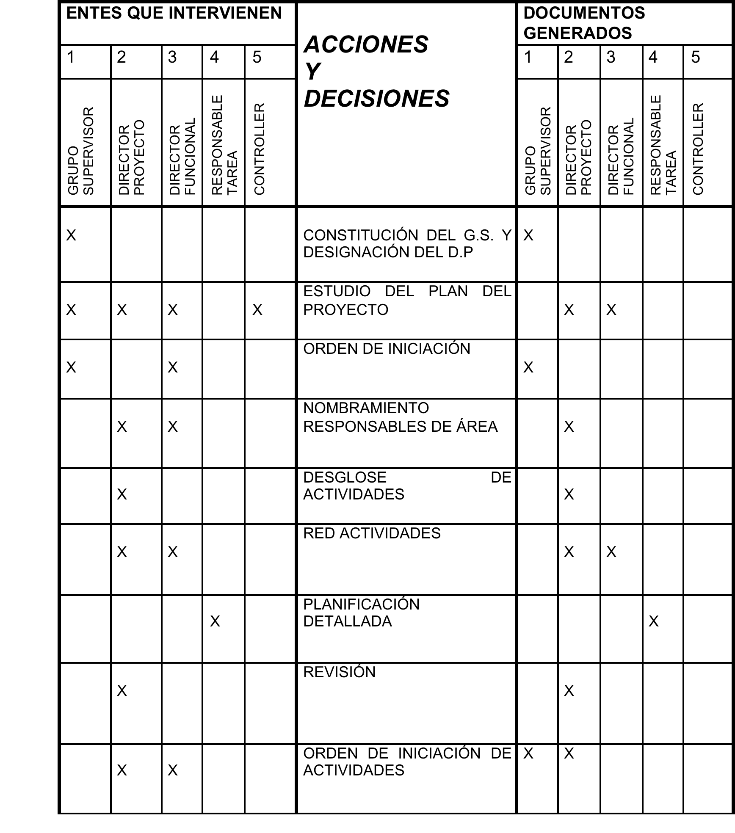
La ejecución de proyectos industriales
Documentación: matriz de responsabilidades

Slide 11
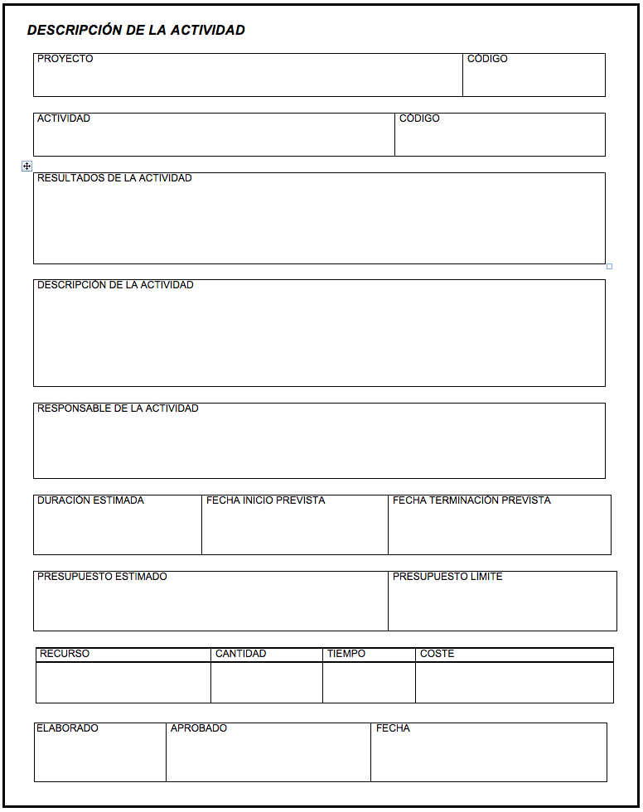
La ejecución de proyectos industriales
Documentación: descripción de la actividad

Slide 12
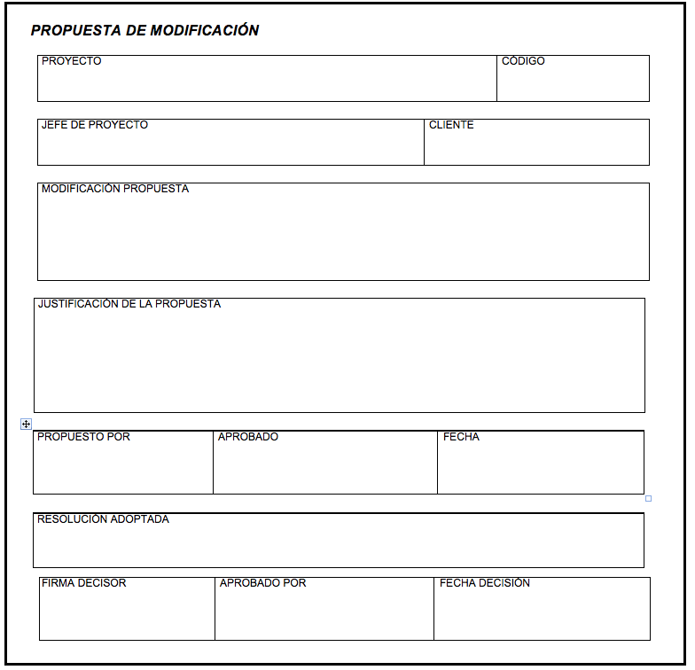
La ejecución de proyectos industriales
Documentación: propuesta de modificación

Slide 13
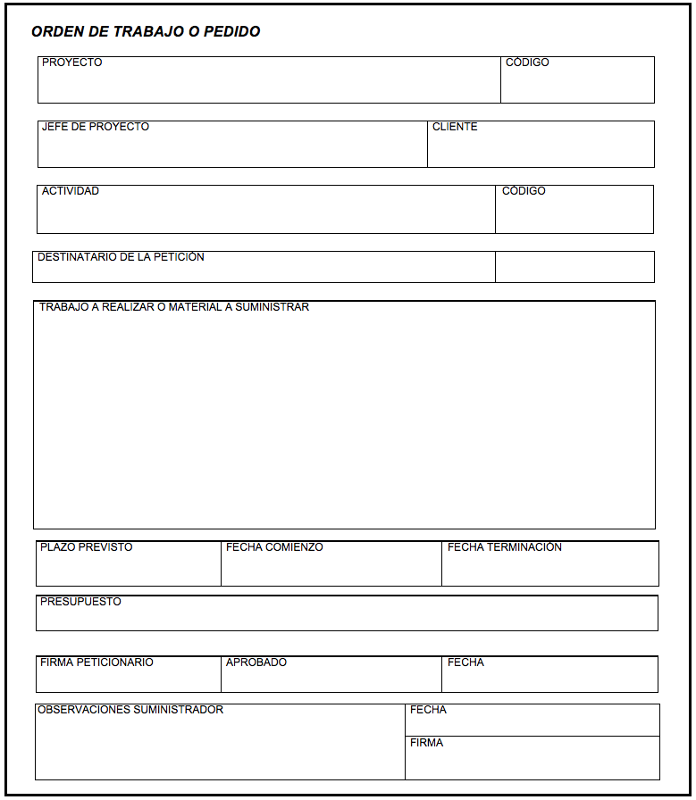
La ejecución de proyectos industriales
Documentación: orden de trabajo o pedido

Slide 14
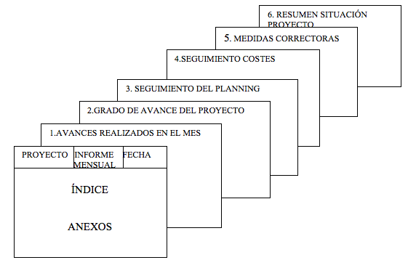
La ejecución de proyectos industriales
Documentación: informes de avance

Slide 15
Índice
Tema 3. El proyecto
3.1. La ejecución de proyectos industriales
3.2. La validación de proyectos industriales
3.3. El control de proyectos
3.4. El cierre del proyecto

Slide 16
La validación de un proyecto
La ejecución, verificación y validación
La ejecución de un proyecto:
Diseño técnico del proyecto
Fabricación
Rediseño de subsistemas ( si procede)
La validación (de cara a la empresa)
Control técnico, de plazos y económico del proyecto
Tests de integración de subsistemas
Tests funcionales
Tests de pre-certificación
La cualificación (de cara al cliente)
Tests de certificación
Tests de sistema
Tests de homologación

Slide 17
La validación de un proyecto
Fases de validación
1. Pruebas Funcionales
En esta fase se verifica que el sistema desarrollado cumple todas y cada una de las especificaciones definitivas del proyecto, en todas las posibles condiciones de funcionamiento tales como rangos de tensión de funcionamiento, condiciones ambientales como rango de temperaturas de funcionamientos etc.
2. Pruebas de pre-certificación
La certificación de un sistema es costosa a nivel económico y en general requiere modificaciones del diseño para el cumplimiento de la normativa aplicable. Es por ello que es aconsejable realizar tantas pruebas como sea posible en las propias instalaciones antes de proceder a llevar al sistema desarrollado a un laboratorio oficial de certificación
3. Pruebas de Sistema
Son pruebas, no contempladas en las especificaciones pero que se hacen con la perspectiva del usuario final
4. Pruebas de certificación
Consisten en la certificación por un laboratorio oficial de certificación del cumplimiento de los estándares aplicables al sistema para su marcado CE.

Slide 18
La validación de un proyecto
Fases de cualificación
Precertificación:
Comprobación del cumplimiento de una norma por parte de una entidad no oficial.
Certificación:
Comprobación del cumplimiento de una norma por parte de una entidad oficial.
Homologación:
Comprobación del cumplimiento de la normativa aplicable al país que se vende. Se realiza por parte de una agencia oficial
Auditoría:
Examen externo para comprobar que se cumplen la normativa. Se realiza por parte de una empresa de auditoría.

Slide 19
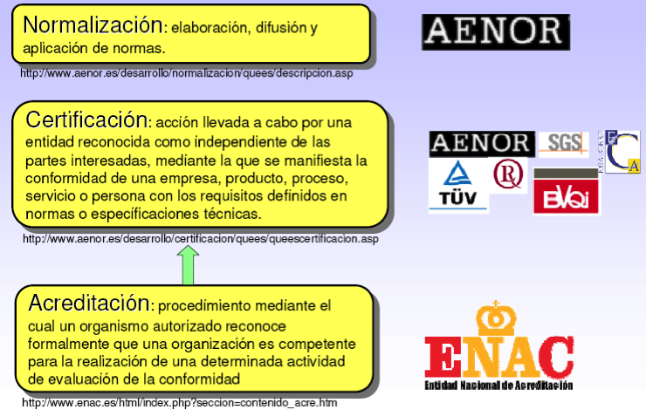
La validación de un proyecto
Fases de cualificación

Slide 20
La validación de un proyecto
Fases de cualificación

Slide 21
La validación de un proyecto
Fases de cualificación
En 1.985 el Consejo de Ministros adoptó una resolución que establecía un “Nuevo Enfoque a la Armonización Técnica y Estándares”. La resolución de “Nuevo Enfoque” establece:
  Las Directivas Comunitarias no deben armonizar más que los requisitos esenciales de seguridad y salud (o de otro interés colectivo) que deben satisfacer los productos.
  Las Normativas Comunitarias (Estándares Técnicos) necesarias o recomendables para asegurar el cumplimiento de los requisitos esenciales establecidos en las directivas deberán ser elaborados por los Organismos Europeos de Normalización

Slide 22
La validación de un proyecto
Fases de cualificación
Directivas comunitarias aplicables a productos electrónicos
D.C. de Baja Tensión
relativa al material eléctrico destinado a utilizarse entre 50 y 1000 VAC o entre 75 y 1500 VDC (2014/35/UE)
D.C. de Compatibilidad Electromagnética relativa a equipos susceptibles de ser interferidos o de afectar electro-magnéticamente a otros equipos de su entorno (2014/30/UE).
D.C. que establece condiciones de protección del dominio público radioeléctrico,
restricciones a las emisiones radioeléctricas y medidas de protección sanitaria frente a emisiones radioeléctricas (2014/53/UE)

Slide 23
La validación de un proyecto
Fases de cualificación
Estándares o normativas
Básicos
Describen las reglas generales para alcanzar los requerimientos exigidos por la Directiva, incluyéndose la terminología, fenómenos sobresalientes, niveles de perturbación y métodos básicos de medida.
Referenciados
Las pruebas definidas en los estándares genéricos sólo están basadas en estándares existentes internacionalmente aprobados. Los estándares referenciados son estándares actualmente en vigor y que están siendo sometidos a revisión por la nueva normativa para incorporar nuevas pruebas. La finalidad de su inclusión en un anexo en el estándar genérico es avisar a los usuarios de los requisitos que serán en un futuro serán obligatorios cuando se publique el nuevo estándar o la revisión de los estándares referenciados.
De producto
Son estándares referidos a un producto o familia de productos específicos: Residencial, comercial y profesional de BT, Industrial, Tráfico y transporte, Distribución eléctrica, Especial, Tecnologías de la Información
Genéricos
Hay muchos sectores de la industria para los que no se han desarrollado estándares específicos aplicables a un producto específico. Para rellenar este vacío legal; CENELEC, ha dado prioridad al desarrollo de Estándares Genéricos que son estándares de amplia aplicación, no relacionados con un producto en particular o familia de productos y que están pensados para representar los requisitos esenciales de la Directiva y que se refieren a entornos específicos . Se dividen en dos estándares , uno para inmunidad y otro para las emisiones, cada uno de los cuales tiene partes separados para diferentes clases de entornos. Caso de existir un estándar específico de producto, éste toma precedencia sobre el estándar genérico.

Slide 24
La validación de un proyecto
Tipos de normativas
Unión Europea:
Estado:
Comunidad Autónoma:
Ayuntamiento:
- Directivas
- Reglamentos
- Decisiones
- Leyes
- Real Decreto
- Órdenes
- Leyes
- Decretos
- Órdenes
- Ordenanzas municipales

Slide 25
La validación de un proyecto
Marcado CE
De obligado cumplimiento desde el 1 de enero de 1995
Es el testimonio por parte del fabricante de que su producto cumple con los mínimos requisitos legales y técnicos en materia de seguridad.
En Europa está prohibida la comercialización de los productos que no reúnan las condiciones de dicho marcado.
Para la declaración de conformidad CE :
  Evaluación del diseño
  Evaluación de la producción mediante un cierto control de calidad de la producción, preferiblemente basado en las normas ISO 9000

Slide 26
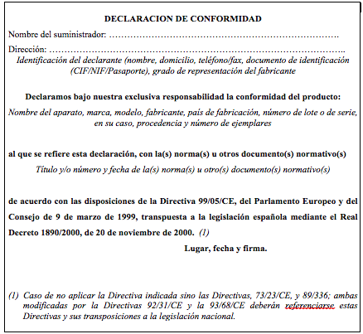

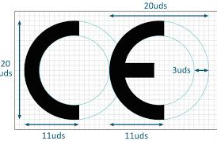
La validación de un proyecto
Marcado CE

Slide 27
La validación de un proyecto
Marcado CE
MECANISMOS PARA EL MARCADO CE DE UN PRODUCTO
  Sin realizar ningún tipo de medida certifica porque se está seguro que se cumple la directiva
  Resultados existentes de ciertas pruebas.
  Correspondientes mediciones el cumplimiento de los estándares aplicables o bien elegir la ruta de los protocolos técnicos.
    A.-Evaluación de conformidad de acuerdo a normas (autocertificación).
    B.-Evaluación de la conformidad mediante el protocolo técnico de fabricación (TCF, Technical Construction File)

Slide 28
La validación de un proyecto
Marcado CE
A.- Evaluación de conformidad de acuerdo a normas (autocertificación)
La autocertificación es la ruta que generalmente es empleada por los fabricantes para asegurar el cumplimiento de la normativa de sus fabricados y es aplicable cuando existen estándares armonizados publicados por CENELEC o ETSI con referencia al producto que se desee certificar.
B.- Evaluación de la conformidad mediante el expediente técnico de fabricación (TCF, Technical Construction File)
Este método se suele utilizar cuando se den alguno de los supuestos siguientes:
  Cuando los estándares existentes no se puedan aplicar a causa de la naturaleza del aparato o porque incorpora tecnología avanzada que está más allá del la amplitud de la norma.
  Cuando la comprobación no sea posible debido al tamaño o alcance del aparato.
Para certificar un aparato de acuerdo con el expediente técnico de fabricación, el fabricante debe confeccionar los documentos siguientes:
  Expediente técnico de fabricación
  Informe o certificado técnico

Slide 29
Índice
Tema 3. El proyecto
3.1. La ejecución de proyectos industriales
3.2. La validación de proyectos industriales
3.3. El control de proyectos
3.4. El cierre del proyecto

Slide 30
El control de proyectos
El seguimiento de un proyecto
Cumplimiento de especificaciones técnicas
Cumplimiento de plazos
Cumplimiento de costes
Ejecutado
Nueva previsión de coste del proyecto
Gasto planificado y real
Previsión planificada de coste del proyecto
Planificado
Hoy
Escala temporal
Informes:
- Milestones: objetivo alcanzado en una fecha determinada
- Deliverables: situación en una fecha determinada

Slide 31
El control de proyectos
Método de control del valor añadido (AEI)
Diagrama gastos-plazos:
  Real (A): Gastos reales o acumulados.
  ( ACWP Actual Cost of Work Performed)
  ESTIMADO (E): Gastos según lo planificado de acuerdo con el trabajo ejecutado. Es decir costos de presupuesto de acuerdo con el grado de cumplimentación.
  ( BCWP Budgeted Cost of Work Performed)
  INICIAL (I): Gasto planificado.
  ( BCWS: Budgeted Cost of Work Scheduled)
Gasto
Real
Inicial
Estimado
Tiempo
hoy

Slide 32
El control de proyectos
Método de control del valor añadido (AEI)

Slide 33
El control de proyectos
Método de control del valor añadido (AEI)
Avanzado, debajo de coste
Avanzado, sobrecoste
gasto
gasto
Retrasado
I
Avanzado
E
A
A
E
I
hoy
tiempo
Sobrecoste
hoy
tiempo
gasto
gasto
I
E
A
A
E
I
hoy
tiempo
Retrasado, debajo de coste
hoy
tiempo
Debajo de coste
Retrasado, sobrecoste
I
gasto
I
gasto
A
E
A
E
hoy
tiempo
hoy
tiempo

Slide 34
El control de proyectos
Método de control del valor añadido (AEI)
Al día de hoy el proyecto muestra que:
  La planificación original muestra una duración y un coste
  Hay un sobrecosto entre lo planificado y lo ejecutado
  Hay un sobrecosto debido a que al día de hoy se ha realizado menos trabajo conforme lo planeado
  Hay un sobrecoste total suma de 1) y 2)
  Hay un retraso
  Si a partir de hoy el trabajo se desarrollara como planificado el nuevo costo y plazo del proyecto será
1
3
4
2
2
Gasto
1
Actual
4
Inicial
Sobrecosto total
3
Estimado
retraso
hoy
Tiempo

Slide 35
Índice
Tema 3. El proyecto
3.1. La ejecución de proyectos industriales
3.2. La validación de proyectos industriales
3.3. El control de proyectos
3.4. El cierre del proyecto

Slide 36
El cierre del proyecto
Tipos de cierre de un proyecto
NORMAL: el proyecto se haya completado o finalizado. El proyecto es transferido al cliente, y se da por cerrado.
PREMATURO: el proyecto puede finalizarse antes de tiempo, eliminando algunas partes del proyecto. “Dadme el producto ahora, como esté. Una entrada anticipada en el mercado significa grandes beneficios”. Esta situación presiona sobre el fin del proyecto y lo envía a producción.
CAMBIO EN PRIORIDADES: su prioridad es alterada durante el ciclo de vida al cambiar las situaciones que lo rodean.
PERPETUO: Algunos proyectos nunca parecen finalizar. La principal característica de esta clase de proyecto es la constante “adición” de cambios. Continuamente se requiere nuevos pequeños cambios que mejorarán la salida del proyecto. Un proyecto, por definición no puede perpetuarse y el gestor de proyecto necesita cerrarlo. Se suele redefinir el final o alcance del proyecto de forma que se fuerce el cierre.
PROYECTO FALLIDO: Cuando un proyecto no ha sido correctamente definido durante la fase de definición y/o no se han evaluado los riesgos del mismos, puede fallar. En esos casos es, lo antes posible dar por concluido el proyecto a fin de no seguir invirtiendo tiempo y dinero en un proyecto inviable.

Slide 37
El cierre del proyecto
Tareas en el cierre del proyecto
Revisar y actualizar la documentación para:
  Facilitar posteriores modificaciones o ampliaciones del proyecto.
  Elaborar la documentación del proyecto para:
  Aprovisionamiento de materiales
  Fabricación
  Servicio de Asistencia Técnica y Post-venta
  Departamento Comercial y Marketing
  Cliente o Usuario Final
Aprovechar las soluciones técnicas para otros proyectos de la empresa.
Realizar un informe de conclusiones con lo aprendido (errores y aciertos) durante la ejecución del proyecto.
Archivo del proyecto para que la información esté disponible para toda la empresa.
Reasignación de recursos y cierre contable del proyecto.

Slide 38
El cierre del proyecto
Tareas en el cierre del proyecto
Revisar y actualizar la documentación para:
  Facilitar posteriores modificaciones o ampliaciones del proyecto.
  Elaborar la documentación del proyecto para:
  Aprovisionamiento de materiales
  Fabricación
  Servicio de Asistencia Técnica y Post-venta
  Departamento Comercial y Marketing
  Cliente o Usuario Final
Aprovechar las soluciones técnicas para otros proyectos de la empresa.
Realizar un informe de conclusiones con lo aprendido (errores y aciertos) durante la ejecución del proyecto.
Archivo del proyecto para que la información esté disponible para toda la empresa.
Reasignación de recursos y cierre contable del proyecto.

Slide 39
El cierre del proyecto
Documentación en el cierre del proyecto
  Documentación para el Departamento de Producción
  Documentación para el Departamento de Compras
  Documentación para el Departamento de Comercial, Marketing y Ventas
  Documentación para los Servicios de Asistencia Técnica (SAT)
  Documentación para el cliente o usuario final

Slide 40
El cierre del proyecto
Documentación en el cierre del proyecto
DOCUMENTACIÓN PARA FABRICACIÓN Y PUESTA EN MARCHA DEL EQUIPO
Documentación mecánica
  Planos mecánicos con el consiguiente despiece
  Secuencia de operaciones de montaje con indicaciones de tiempos de operaciones.
  Listado y codificación del despiece.
Documentación eléctrica
  Planos eléctricos normalmente elaborados en EPLAN.
  Listado y codificación de los diferentes elementos eléctricos del equipo.
Documentación de control
  Esquemáticos, planos de las tarjetas de circuito (de serigrafías, de taladros, de las capas de rutado)
  Planos de implantación de componentes.
  Gerber de las PCB´s.
  Listado y codificación de las diferentes cartas de control.
Documentación para pruebas
  Protocolos valorados para el ajuste y verificación del control.
  Protocolos valorados para la puesta en marcha del equipo.
  Equipos necesarios para pruebas.
  Infraestructura necesaria para pruebas.
Documentación para aseguramiento de la Calidad
  Protocolos de inspección para certificación de la calidad de los equipos suministrados.

Slide 41
El cierre del proyecto
Documentación en el cierre del proyecto
DOCUMENTACIÓN PARA APROVISIONAMIENTO DE MATERIALES
Listado completo de materiales y componentes
Memoria de calidades
Tabla de componentes alternativos homologados
DOCUMENTACIÓN PARA EL CLIENTE O USUARIO FINAL
Manual descriptivo del equipo: Descripción del equipo, especificaciones, etc
Planos eléctricos.
Manual de instalación: Planos de instalación (si procede) ,datos de acometida, especificaciones ,guía de puesta en marcha
Manual de Instalación, Uso y Mantenimiento. El manual describe, para el cliente, las características generales del equipo, su puesta en marcha, y las operaciones de mantenimiento sugeridas por el fabricante así como infraestructura necesaria para su instalación y seguridades.
  Guía de instalación
  Guía de uso y mantenimiento
  Guía de detección de averías
  Lista de repuestos
  Lista de distribuidores y SATs
  Garantía, certificación de conformidad CE, y otros
DOCUMENTACIÓN PARA EL SERVICIO DE ASISTENCIA TÉCNICA-SAT
Guía de diagnóstico y reparación
Planos de cableado
Planos de instalación
Planos de PCB, esquemáticos, etc.
Protocolos de puesta en marcha, ajuste y verificación
DOCUMENTACIÓN PARA EL DEPARTAMENTO COMERCIAL y MARKETING
Manual descriptivo del producto.
Tríptico esquemático del producto.
Presentación del producto.
Video de presentación si fuere necesario.

Slide 42
El cierre del proyecto
Auditoría de cierre del proyecto
APOYO DE LA ALTA DIRECCIÓN
CUMPLIMIENTO DE OBJETIVOS
DEFINICIÓN DEL PROYECTO
ANÁLISIS DE VIABILIDAD Y RIESGOS
PLANIFICACIÓN DEL PROYECTO
EQUIPO DEL PROYECTO
SUBCONTRATACIONES
RECOMENDACIONES
LECCIONES APRENDIDAS
APÉNDICES
DOCUMENTO RESUMEN

Slide 43
El cierre del proyecto
Visado de un proyecto

